Slide 1
第三章 轴向拉压变形（1）
第七讲知识点
拉压杆的变形
拉压杆的变形与胡克定律
拉压杆的横向变形与泊松比
杆件变形的叠加原理

Slide 2
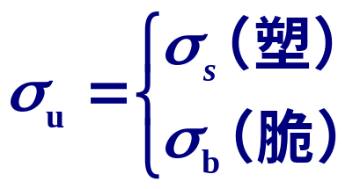
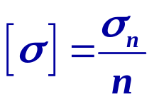
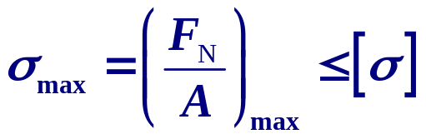
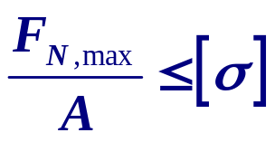
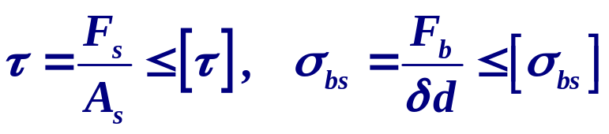
上一讲回顾(3)
许用应力 极限应力 n安全因数
强度条件
(变截面) (等截面)
由强度条件解决的几类问题
强度校核 截面设计 确定承载能力
等强原则与最轻重量设计
连接部分的强度计算（假定计算法）
＃安全因数法的优缺点 ◎结构可靠性设计概念

Slide 3
第三章 轴向拉压变形
§3-1 引言
§3-2 拉压杆的变形与叠加原理
§3-3 桁架的节点位移
§3-4 拉压与剪切应变能
§3-5 简单拉压静不定问题
§3-6 热应力与预应力
§3-7 拉压杆弹塑性分析简介
§3-8 结构优化设计概念简介

Slide 4
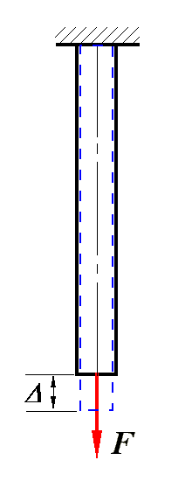
本章主要研究:
● 轴向拉压变形分析的基本原理
● 简单拉压静不定问题分析
● 热应力与预应力分析
● 结构优化设计概念简介

Slide 5
§3-1 引言
1
2
3
4
5
α
α
α
α
α
α
A
A
β
β
F
F
思考：为什么要研究变形？
下述问题是否与变形（小变形）相关？
A点位移?
各杆内力？
各杆材料不同，温度变化时内力？

Slide 6
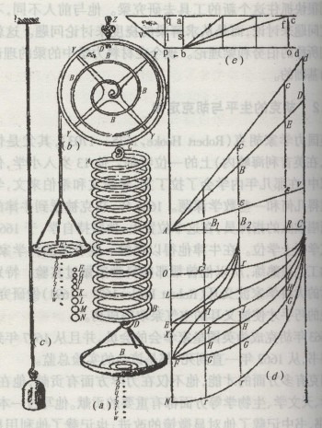
§3-2 拉压杆的变形与叠加原理
一、拉压杆的轴向变形与胡克定律
历史回顾：
“胡克定律” 1678年由Robert Hooke提出。 Hooke 是伦敦皇家学会第一任会长(1662)，他对弹性体作了许多实验，他与牛顿是同时代人，没有受牛顿影响而系统地阐述了万有应力定律。
中国郑玄（127-200）在《考工记·弓人》的注就提到弓的“每加物一石(dàn,10斗）)，则张一尺”。唐初贾公考又对郑注作了详细解释。
胡克的弹性实验装置

Slide 7




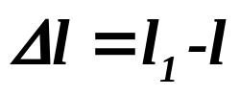
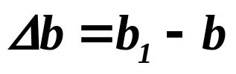
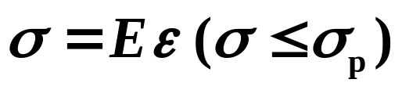
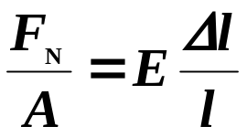
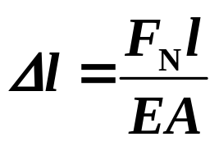
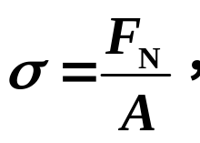
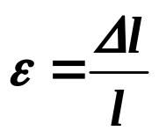
拉压杆的轴向变形与胡克定律
轴向变形
横向变形
(伸长为正)
胡克定律
拉压刚度
适用范围：线弹性体，比例极限范围内

Slide 8
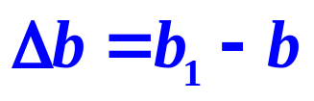
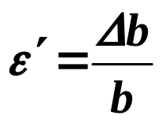

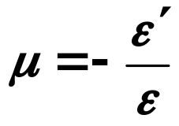
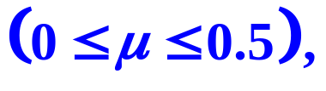

二、拉压杆的横向变形与泊松比
横向正应变
试验表明：对传统材料，在比例极限内， 且异号。
定义：
——泊松比

Slide 9
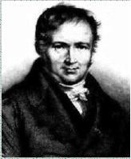
泊松(1781-1840)是法国数学家、物理学家和力学家。1798年入巴黎综合工科学校，成为拉格朗日、拉普拉斯的得意门生。
1802年任巴黎理学院教授(21岁)，1812年当选为法国科学院院士(31岁)，1816年应聘为索邦大学教授，1826年被选为彼得堡科学院名誉院士.1837年被封为男爵。
材料泊松比由他最先计算此值而得名。在数学中以他命名的有：泊松定理、泊松公式、泊松方程、泊松分布、泊松过程、泊松积分、泊松级数、泊松变换、泊松代数、泊松比、泊松流、泊松核、泊松括号、泊松稳定性、泊松积分表示、泊松求和法……等。

Slide 10
泊松比研究简史
 1829年，泊松用纳维—柯西方法讨论板的平衡问题时
指出，各向同性弹性杆受到单向拉伸，产生纵向应
变，同时会联带产生横向收缩，此横向应变为-με_{x}，
并证明μ=1/4。纳维—柯西—泊松的单常数理论
 许多人进行试验来验证泊松比为1/4的理论结论
维尔泰姆(1848)：试验结果表明μ接近1/3；
基尔霍夫(1859)：测出了三种钢材和两种黄铜， μ≠1/4；
科尔纽(1869)：光学干涉法测出玻璃μ=0.237;
 1879年，马洛克测出了一系列材料的泊松比，指出泊松
比是独立的材料常数，否定了单常数理论。

Slide 11
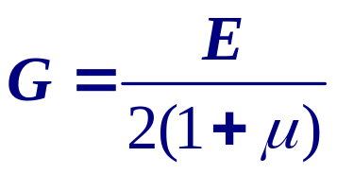
典型材料常数
弹性常数 | 钢与合金钢 | 铝合金 | 铜 | 铸铁 | 木(顺纹)
E/GPa | 200-220 | 70-72 | 100-120 | 80-160 | 8-12
μ | 0.25- 0.30 | 0.26-0.34 | 0.33-0.35 | 0.23-0.27
对于各向同性材料，三个材料常数存在如下关系：

Slide 12
例：已知E，D，d，F，求D和d的改变量。
F
F
D
d
思考：当圆管受拉时，外径减小，内径增大还是减小？

Slide 13
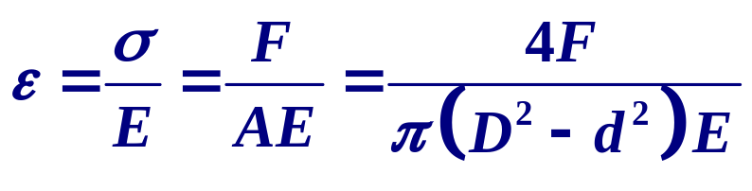
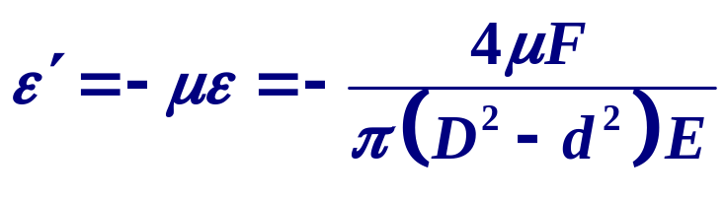
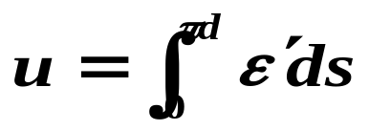
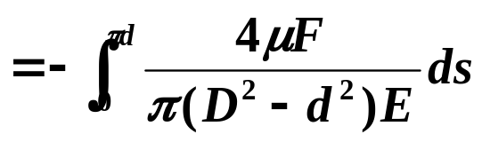
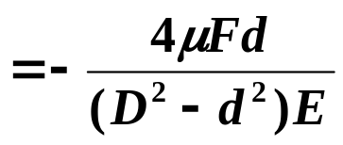
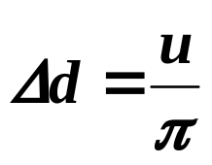
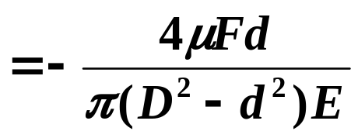
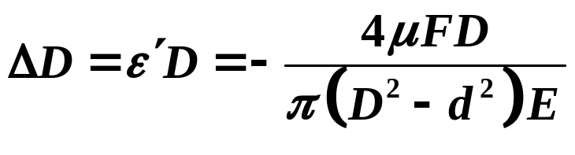

例：已知E，D，d，F，求D和d的改变量。
F
F
D
d
解：
先求内周长,设ds 弧长改变量为du, ε’＝du/ds
du=ε’ds

Slide 14










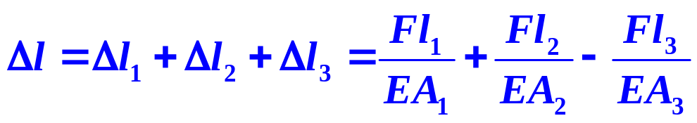
三、多力杆的变形与叠加原理
例：已知E，A₁，A₂，求总伸长
解：1. 内力分析。轴力图
A₁
A₂
2. 变形计算。（用何方法？ ）
方法一：多载荷作用下各段变形叠加
O
步骤：*用截面法分段求轴力；
*分段求出变形；
*求代数和。

Slide 15
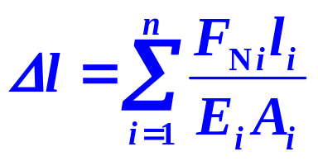
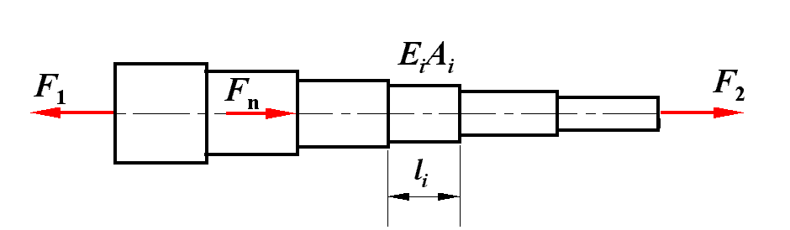
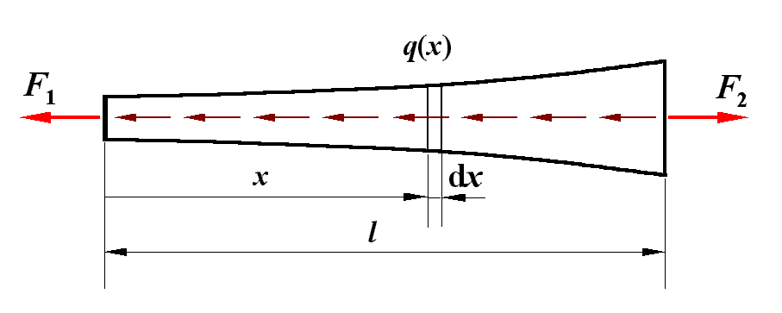
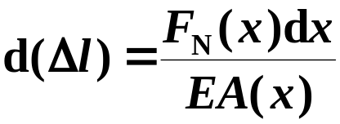
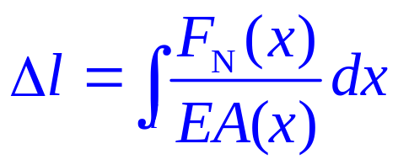
讨论：
阶梯形杆：
n－总段数
F_{Ni}－杆段 i 轴力
变截面变轴力杆

Slide 16
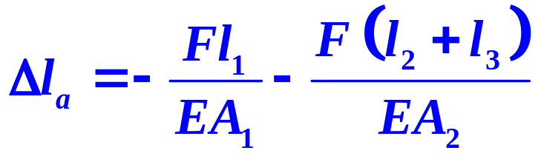


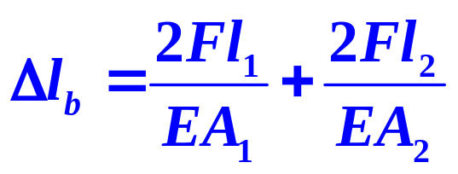
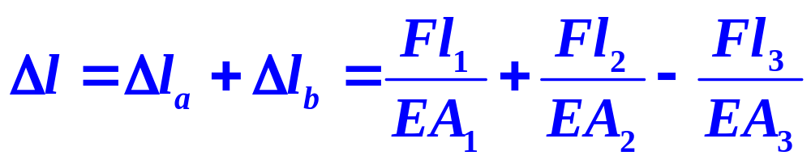
例：已知E，A1，A2，求总伸长 （续）
解法二：各载荷效应叠加
(a)
与解法一结果一致，引出
叠加原理
(b)

Slide 17
叠加原理：几个载荷同时作用所产生的总效果，等于各载荷单独作用产生的效果的总和。
叠加原理的适用范围
*材料线弹性
*小变形
*结构几何线性

Slide 18
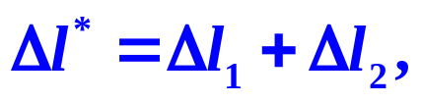











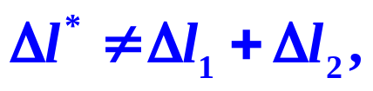

材料线性问题
叠加原理成立。
O
O
O
材料非线性问题
叠加原理不成立。
O
O
O

Slide 19










*几何非线性问题例
例：已知 ，
初始两杆水平，
设材料线弹性，且结构小变形，
求 与 关系。
讨论：
1. C点位移是否与载荷成正比关系？
2. 叠加原理是否成立？

Slide 20
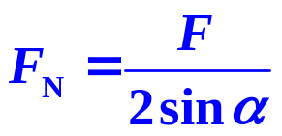

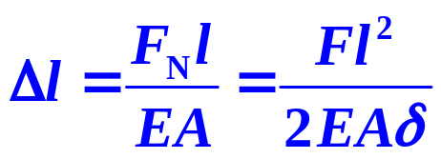

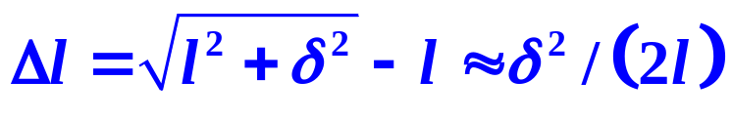
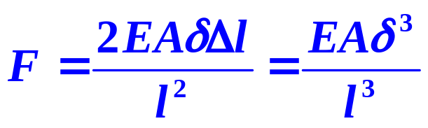
例：已知 ，
初始两杆水平，
设材料线弹性，且结构小变形，
求 与 关系。
解：(1)节点C平衡：
(微小)
(2)杆伸长：
(3) 关系：
(三次抛物线关系,瞬时机构,叠加原理不成立)
(4)

Slide 21




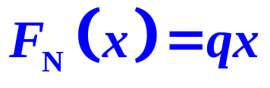


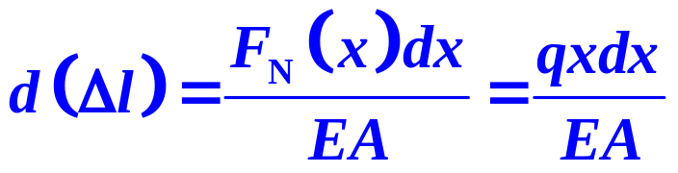


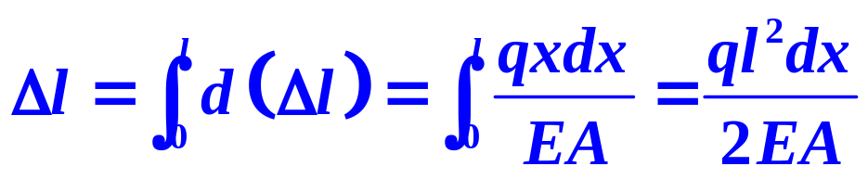
例：已知 ，求
(1) 为常量
解：距端点x处截面的轴力为
dx 微段伸长
总伸长为

Slide 22

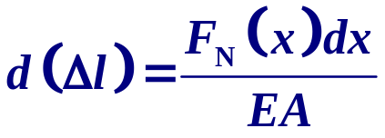




例：已知 ，求 （续1:分析方法）
(2) 为变量
求解难点讨论
表达式不能写出，怎么办？
在x段再建立ξ坐标系,取dξ微段研究
需两次积分，第一次求轴力，第二次求总伸长。

Slide 23


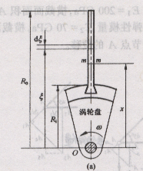

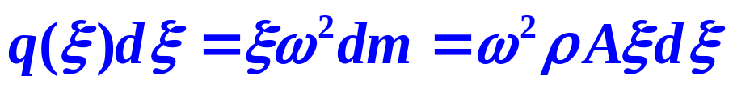
例：图示涡轮叶片，已知 ，角速度 ，求叶片
横截 面上的正应力与轴向变形。
解：1、叶片的外力
作用于微段 上的离心力为

Slide 24
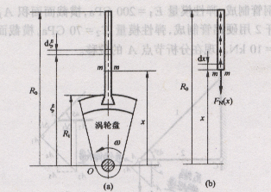




2、叶片的内力与应力
3、叶片的变形
dx 微段:
总伸长：

Slide 25
谢谢

